Slide 1
§13. Отмена крепостного прав

Slide 2
План урока
1. Причины отмены крепостного права
2. Условия отмены крепостного права
3. Осуществление крестьянской реформы
4. Итоги крестьянской реформы

Slide 3
1. Причины отмены крепостного права

Slide 4
Причины отмены
Тяжелое положение крестьян (80% населения Российской империи)
Отсталость сельского хозяйства России от европейского
Экономическая отсталость России
Поражение в Крымской войне

Slide 5
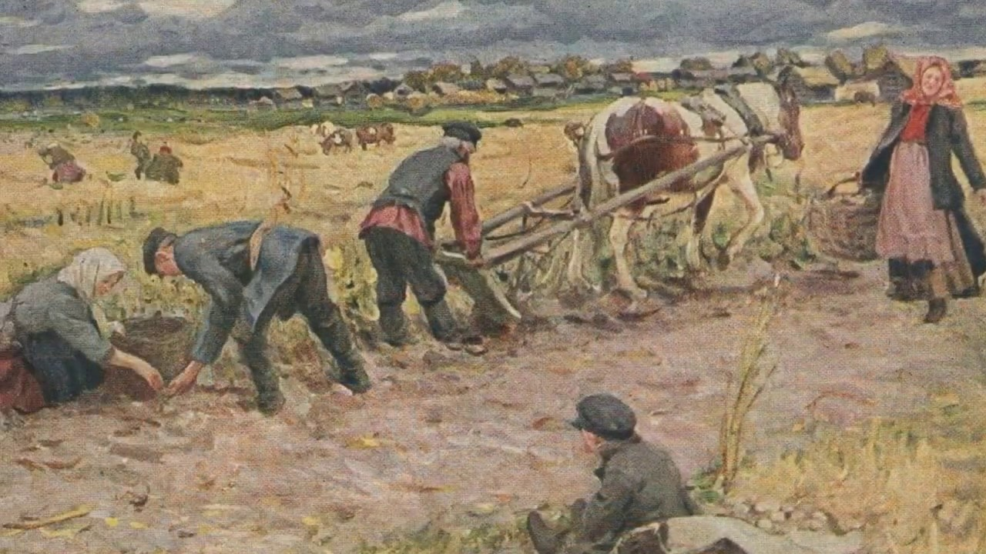
Крестьяне в поле

Slide 6
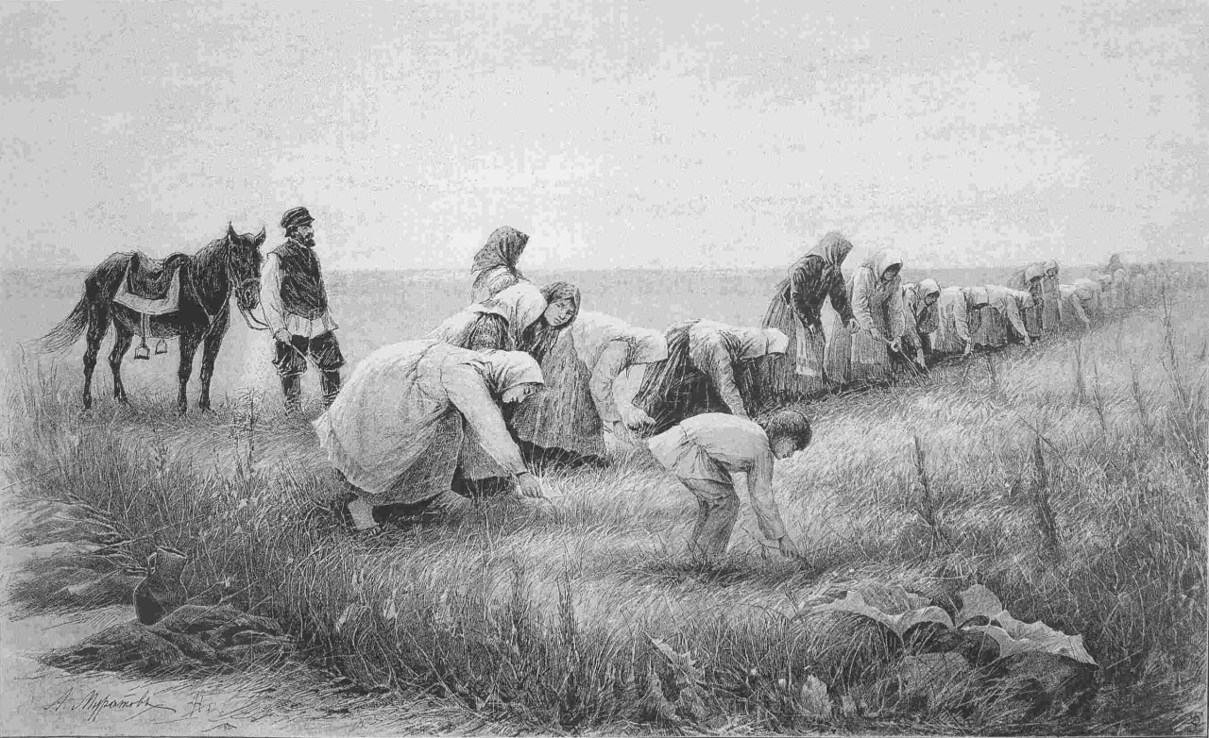
Крестьяне на работе

Slide 7
2. Условия отмены крепостного права

Slide 8
Условия отмены крепостного права
Крестьяне получали свободу
Крестьяне обязаны были выкупать землю у помещиков
Государство выкупало землю за крестьян, а крестьяне возвращали деньги государству в течении 49 лет под 6% годовых
Крестьяне оставались в статусе временнообязанных в течении 9 лет

Slide 9
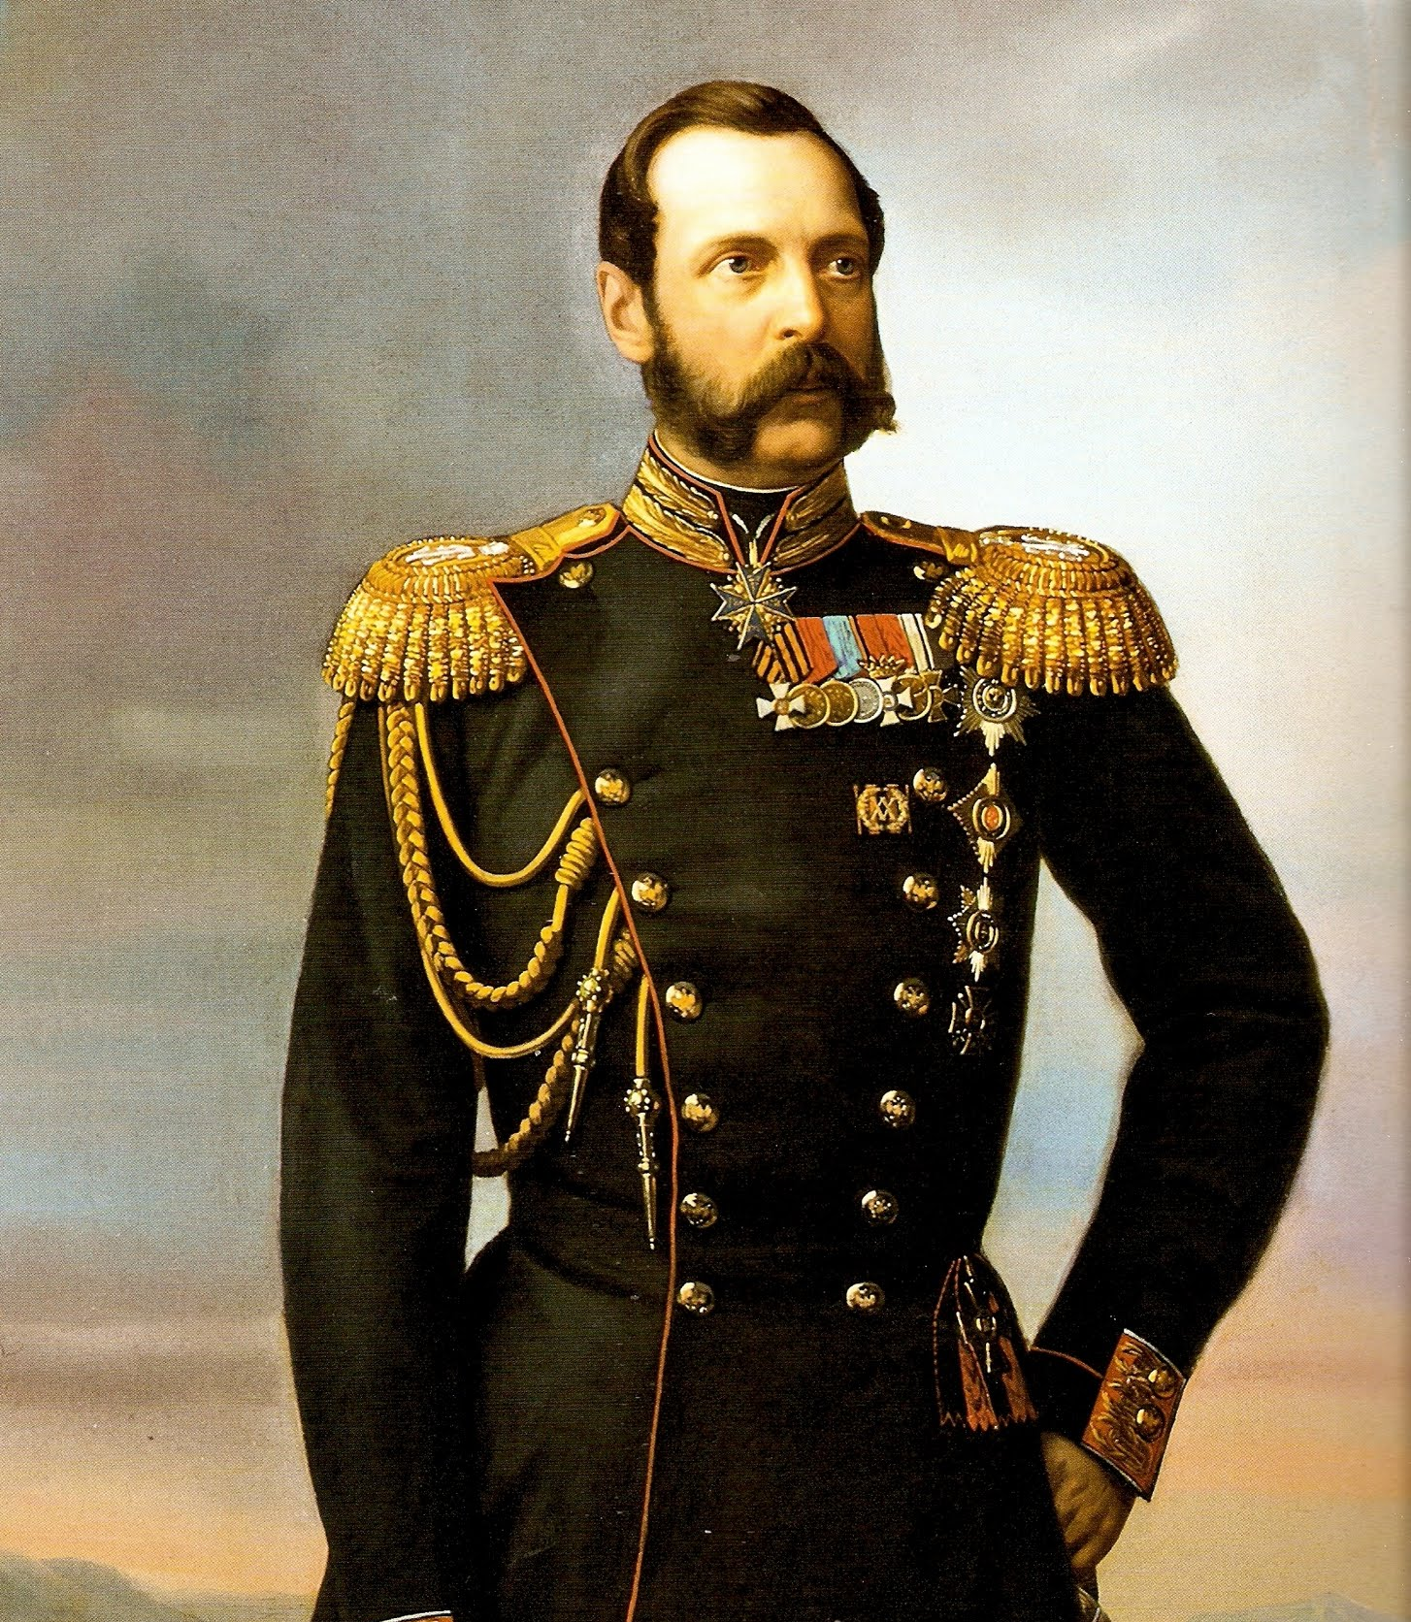
Александр II Освободитель
Император Российской империи, осуществивший крестьянскую реформу

Slide 10
3. Осуществление крестьянской реформы

Slide 11
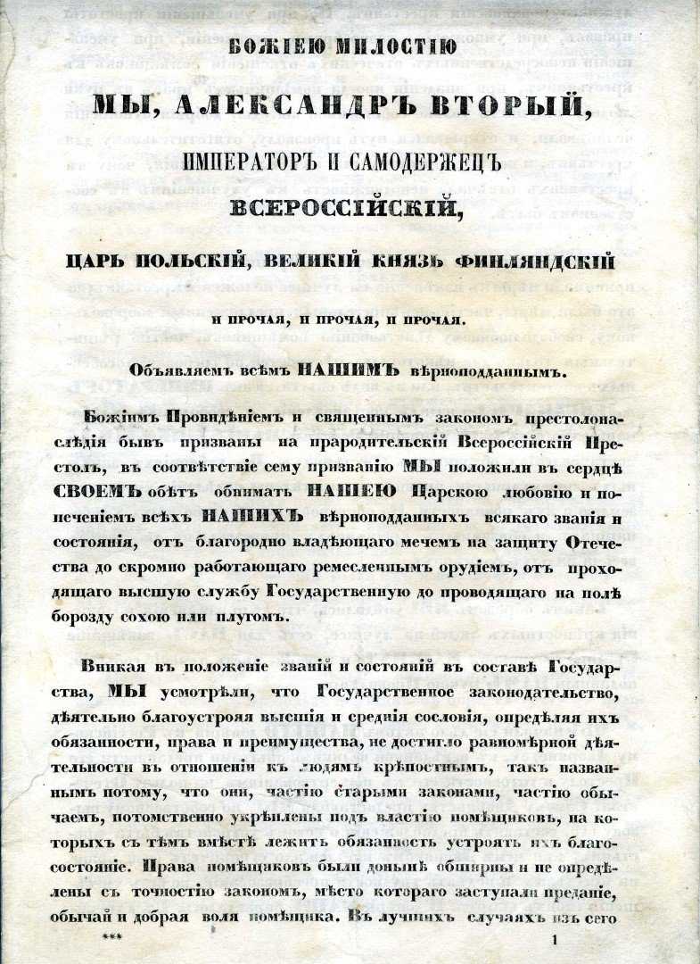
Манифест от 19 февраля 1961 г.

Slide 12
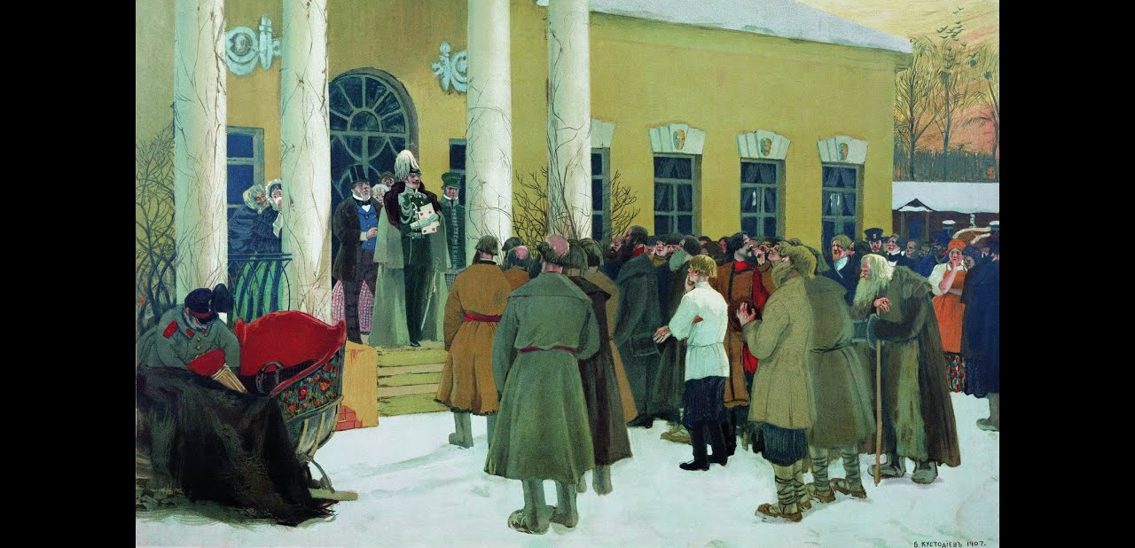
Объявление манифеста

Slide 13
Послевкусие реформы
Помещики оставляли себе лучшие земли, а крестьянам оставалось худшее
Крестьяне отдавали до 70% дохода и фактически оставались без средств к существованию
За пользование водоемами и лесом нужно было платить

Slide 14
4. Итоги крестьянской реформы

Slide 15
Итоги реформы (положительные)
Экономика Российской империи перешла из феодализма в капитализм
Крестьяне получили личную свободу
Экономическая свобода крестьян открывала более широкие возможности для них

Slide 16
Итоги реформ (отрицательные)
Сохранение феодальных пережитков
Условия реформы оказались экономически невыгодными многим крестьянам
Сохранялись телесные наказания для крестьян

Slide 17
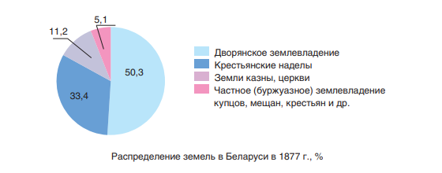

Slide 18
Контроль знаний

Slide 19
Домашнее задание

Slide 20

Тест, д/з, отметки, онлайн-урок

